Slide 1
MCP
Model Context Protocol
打破AI工具的圍牆，實現真正的可擴展Agent生態系
從ChatGPT內建工具到MCP：理解與實戰

Slide 2
議程
01
Agent 的內建工具
ChatGPT 如何運作？
02
同模型，不同應用
Codex CLI 的工具差異
03
MCP 原理解析
協議設計與架構
04
實戰：Antigravity
安裝與使用 MCP

Slide 3
1
什麼是 AI Agent？
傳統 AI 對話
AI Agent
• 用戶輸入 → AI 輸出
• 單向、被動回應
• 無法執行外部動作
• 侷限於文字生成
• 具備「行動能力」的 AI
• 可以使用工具 (Tools)
• 可以與外部系統互動
• 能夠自主完成任務
核心概念：Tool Use（工具使用）
Agent = LLM + 工具呼叫能力 + 執行環境
AI 不只是「說」，還能「做」—— 搜尋網頁、執行程式碼、操作檔案、發送訊息...

Slide 4
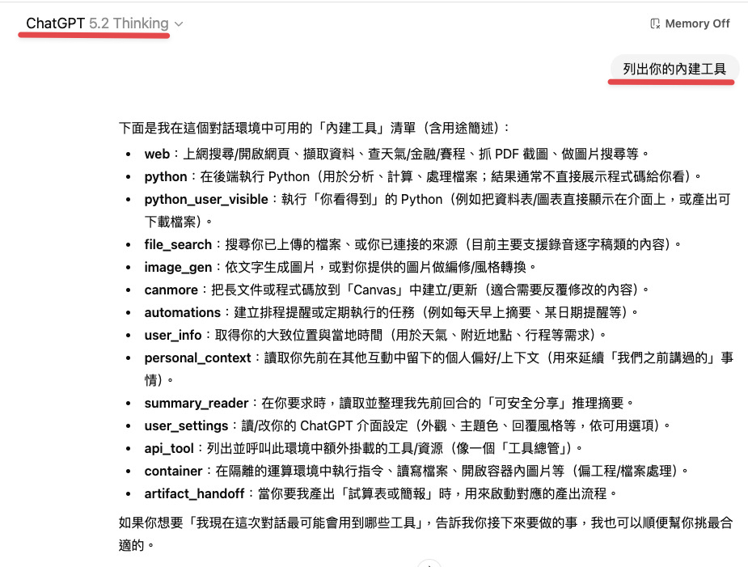
1
ChatGPT 的內建工具
🔍 網頁搜尋
💻 程式碼執行
即時搜尋網路資訊
獲取最新新聞與資料
Python 沙箱環境
運算、資料分析、繪圖
🎨 圖片生成
📄 檔案處理
DALL·E 圖片生成
根據描述創建圖像
上傳/下載檔案
閱讀 PDF、處理資料

Slide 5
1
ChatGPT 工具是如何運作的？
1
2
3
4
用戶輸入
模型判斷
工具呼叫
結果返回
"幫我查今天台北天氣"
需要使用搜尋工具
browser_search(...)
整合資訊並回覆
關鍵特性
• 工具是 OpenAI 預先定義的：用戶無法新增或修改
• 工具的實作細節封閉：我們不知道 browser_search 內部如何運作
• 工具與模型緊密耦合：換一個平台，這些工具可能就不存在了

Slide 6
1
內建工具的局限性
🔒
封閉生態系
只能使用 OpenAI 提供的工具，無法自行擴充
⛓️
平台鎖定
工具能力綁定特定平台，無法遷移
🚫
功能受限
無法連接企業內部系統或自定義服務
🐌
更新緩慢
新工具需等待官方開發與部署

Slide 7
02
同模型，不同應用
OpenAI 生態系中的工具差異

Slide 8
2
OpenAI 產品生態系
網頁/APP
開發者
ChatGPT
API
通用對話、內建工具
純文字/多模態，需自建工具
終端機
自定義
Codex CLI
GPTs
程式碼生成與執行
自訂指令與 Actions
💡 同樣基於 GPT 模型，但每個產品的「工具能力」完全不同

Slide 9
2
Codex CLI 是什麼？
OpenAI 推出的終端機程式助手，讓開發者在命令列與 AI 互動
$ codex "建立一個 Python 專案結構"
Codex 正在分析您的需求...
✓ 建立 src/ 目錄
✓ 建立 tests/ 目錄
✓ 生成 setup.py
✓ 生成 requirements.txt
Codex CLI 的工具能力
檔案操作
Shell 指令
程式碼生成
讀寫、建立、刪除檔案
執行終端機命令
根據需求產生程式碼

Slide 10
2
工具對比：ChatGPT vs Codex CLI
功能
ChatGPT
Codex CLI
網頁搜尋
✓
✗
圖片生成
✓
✗
檔案系統
有限 (沙箱)
✓ 完整存取
Shell 執行
✗
✓
本地整合
✗
✓
💡 同一個 GPT 模型，因為「工具集」不同，能力天差地別

Slide 11
2
核心問題：工具不可互通
現狀痛點
我們需要什麼？
• 每個應用程式都要重新實作工具
• 工具的定義格式各不相同
• 用戶無法在不同 AI 間共享工具
• 開發者需要為每個平台重複開發
• 一個通用的工具協議
• 標準化的工具定義格式
• 跨平台的工具共享機制
• 讓工具可以「即插即用」
這就是 MCP 要解決的問題
Model Context Protocol — 一個開放的工具通訊協議

Slide 12
03
MCP 原理解析
Model Context Protocol 的設計與架構

Slide 13
3
MCP 是什麼？
Model Context Protocol
由 Anthropic 提出的開放協議，定義了 AI 模型如何與外部工具、資源進行標準化通訊
核心特點
開放標準
語言無關
模型無關
任何人都可以實作和使用
支援任何程式語言開發
可用於任何支援工具的 AI 模型
類比：USB 讓各種設備可以用同一種接口連接電腦，MCP 讓各種工具可以用同一種協議連接 AI

Slide 14
3
MCP 的設計理念
1
解耦
2
標準化
工具實作與 AI 模型分離
不同的 AI 可以使用相同的工具
統一的通訊格式 (JSON-RPC 2.0)
標準化的工具描述方式
3
可擴展
4
安全
輕鬆添加新工具
不需要修改 AI 本身
明確的權限邊界
用戶可控的工具授權

Slide 15
3
MCP 整體架構
HOST
MCP Server
(AI 應用程式)
檔案系統
讀寫檔案、目錄操作
MCP Server
LLM
API 服務
MCP Server
HTTP 請求、認證...
MCP Client
資料庫
管理與 Server
的連接
JSON-RPC
SQL 查詢、資料操作
一個 Host 可以連接多個 MCP Server

Slide 16
3
MCP 核心組件
Host
Client
Server
AI 應用程式本身
協議的客戶端
工具的提供者
• 例如：Claude Desktop, VS Code
• 負責管理 Client 連接
• 接收用戶輸入並呼叫 LLM
• 內嵌於 Host 中
• 維護與 Server 的 1:1 連接
• 處理協議細節
• 獨立運行的程序
• 暴露工具 (Tools)、資源 (Resources)
• 可用任何語言實作

Slide 17
3
MCP 通訊流程
1
2
3
4
5
初始化
發現
呼叫
執行
整合
Client 與 Server
建立連接
查詢可用的
Tools 和 Resources
LLM 決定使用工具
Client 發送請求
Server 執行工具
返回結果
LLM 整合結果
生成最終回覆
通訊協議：JSON-RPC 2.0
請求：{"jsonrpc": "2.0", "method": "tools/call", "params": {...}, "id": 1}
回應：{"jsonrpc": "2.0", "result": {...}, "id": 1}

Slide 18
3
Transport 傳輸層
MCP 支援多種傳輸方式，可依據使用場景選擇
stdio
HTTP + SSE
標準輸入/輸出
網路通訊
• 最常用的本地通訊方式
• Host 啟動 Server 作為子程序
• 透過 stdin/stdout 通訊
• 適合本地工具整合
• Server-Sent Events 串流
• 適合遠端服務
• 支援認證與授權
• 可部署為網路服務

Slide 19
3
Tools 與 Resources
Tools 工具
Resources 資源
模型可以呼叫的功能
模型可以讀取的資料
• 需要執行動作（如發送訊息）
• 有輸入參數和輸出結果
• 例：search_web, send_email
• 由 LLM 決定何時呼叫
• 用 URI 標識（如 file://path）
• 可動態變化的內容
• 例：檔案內容、資料庫記錄
• 用戶或應用程式控制存取
// Tool 定義範例
{
"name": "read_file",
"description": "讀取指定路徑的檔案內容",
"inputSchema": { "type": "object", "properties": { "path": {"type": "string"} } }
}

Slide 20
3
MCP 的優勢總結
🔌
即插即用
🔄
跨平台共享
🛠️
開發者友善
安裝 Server 後立即可用
無需修改 AI 應用程式
同一個 MCP Server
可用於多個 AI 應用
標準化協議
支援任何程式語言
🔒
安全可控
📈
生態繁榮
🚀
持續演進
明確的權限邊界
用戶掌控工具授權
社群共同開發
工具數量快速成長
開放標準持續更新
支援更多功能

Slide 21
04
實戰：Antigravity
在 Antigravity 中安裝與使用 MCP

Slide 22
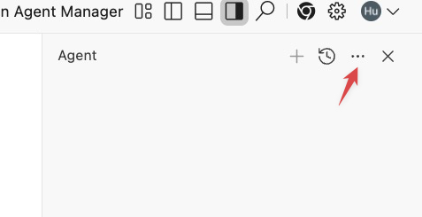
4
Antigravity 是什麼？
特點
• 支援 MCP 協議
• 可安裝多種 MCP Server
• 圖形化介面管理工具
• 跨平台支援
• 活躍的社群生態
[截圖區域]
Antigravity 介面
💡 提示：如有 Antigravity 介面截圖，可替換左側區塊

Slide 23
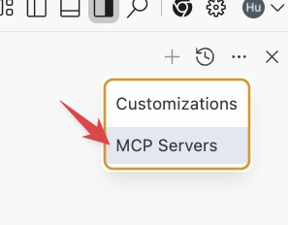
4
步驟 1：開啟 MCP 設定
操作
1. 開啟 Antigravity
2. 點擊設定圖示
[截圖區域]
設定選單 → MCP Servers
3. 選擇 MCP Servers
4. 進入管理頁面

Slide 24
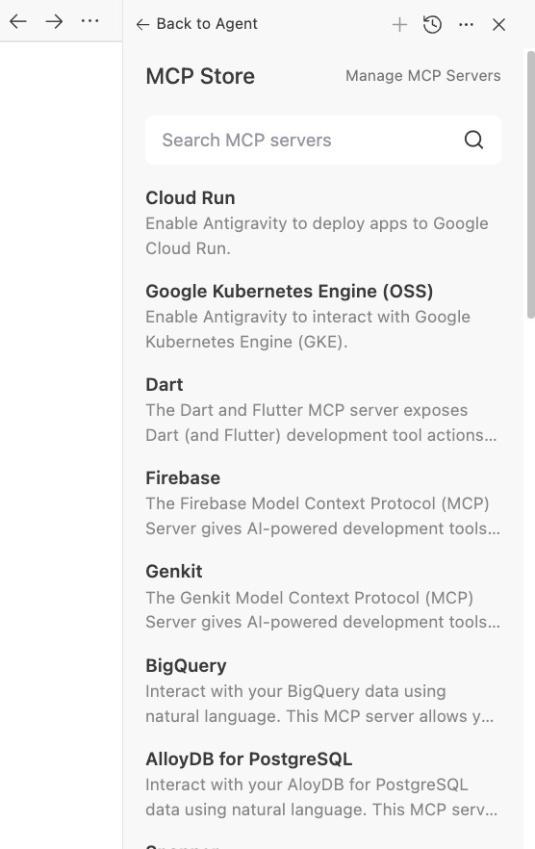
4
步驟 2：新增 MCP Server
選擇方式
• 從市集安裝
• 手動配置
• 匯入設定檔
[截圖區域]
新增 Server 介面
推薦
新手建議使用
市集安裝方式

Slide 25
4
步驟 3：設定 Server 參數
{
"mcpServers": {
"filesystem": {
"command": "npx",
"args": [
"-y",
"@anthropic/mcp-filesystem",
"/Users/name/Documents"
]
}
}
}
參數說明
• command: 執行命令
• args: 命令參數
• env: 環境變數（可選）
⚠️ 注意
確認路徑正確，某些 Server 可能需要額外安裝依賴（如 Node.js、Python）

Slide 26
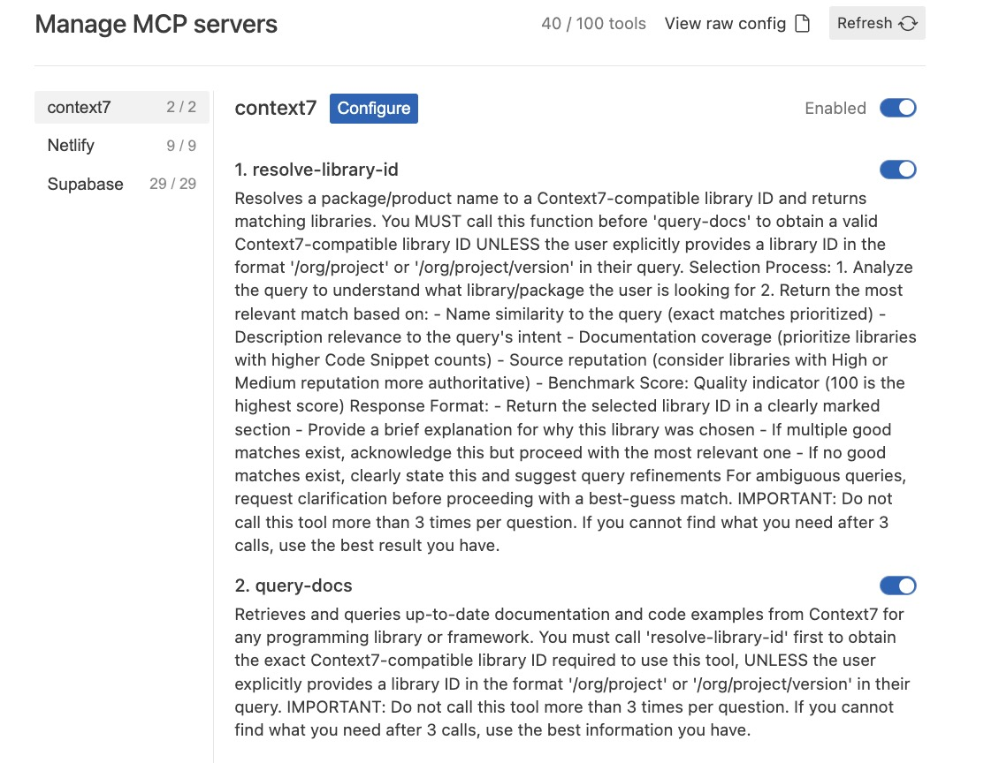
4
步驟 4：啟用與測試
驗證步驟
1. 檢查狀態圖示
2. 開啟新對話
[截圖區域]
啟用 Server 後的介面
3. 測試工具功能
4. 確認正常運作
成功標誌
✓ 綠色狀態指示

Slide 27
4
常用 MCP Server 推薦
Filesystem
GitHub
Brave Search
檔案系統操作
GitHub API 整合
網頁搜尋
@anthropic/mcp-filesystem
@anthropic/mcp-github
@anthropic/mcp-brave-search
SQLite
Fetch
Memory
資料庫操作
HTTP 請求
知識庫管理
@anthropic/mcp-sqlite
@anthropic/mcp-fetch
@anthropic/mcp-memory
💡 更多 Server 可在 GitHub 上的 MCP Servers 專案找到

Slide 28
4
實際使用範例
請幫我看看 ~/Documents 裡有哪些 PDF 檔案
🤔 正在呼叫 filesystem server...
Tool: list_directory
Path: ~/Documents
Filter: *.pdf
在 Documents 資料夾中找到 5 個 PDF 檔案：
• report_2024.pdf (2.3 MB)
• presentation.pdf (5.1 MB)
• contract.pdf (156 KB)...

Slide 29
總結
1
傳統 AI 工具
封閉、平台鎖定、無法擴充
2
MCP 的解決方案
開放協議、標準化、即插即用
3
實際應用
在 Antigravity 等應用中安裝 MCP Server
🚀 未來展望
MCP 正在快速發展，越來越多的 AI 應用支援這個協議，工具生態也日益豐富

Slide 30
Q & A
感謝聆聽，歡迎提問
更多資源：github.com/anthropics/model-context-protocol

